Slide 1


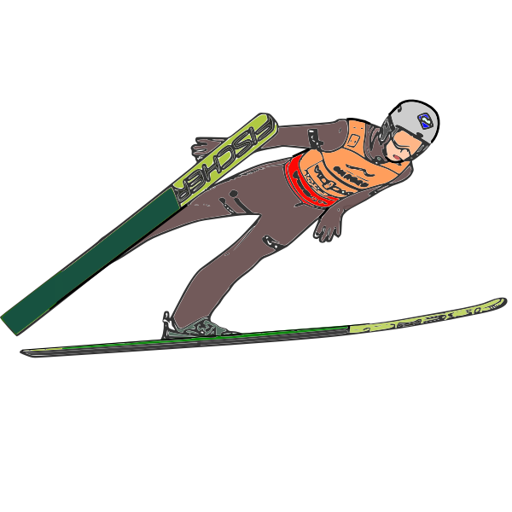
Clean Code / Code Smell
Marius Schad

Slide 2
Inhaltsverzeichnis
Einführung
Kommentare
Fehler-Handling
Tests
Aussagekräftige Namen
Formatierung
Klassen
Funktionen
Objekte und Datenstrukturen

Slide 3
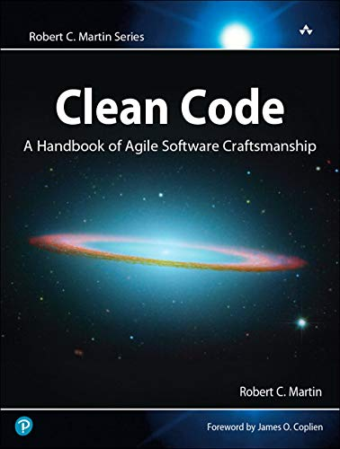
Einführung
Robert C. Martin
~ Clean Code ~
https://m.media-amazon.com/images/I/41xShlnTZTL.jpg

Slide 4

Inhaltsverzeichnis
Einführung
Kommentare
Fehler-Handling
Tests
Aussagekräftige Namen
Formatierung
Klassen
Funktionen
Objekte und Datenstrukturen

Slide 5

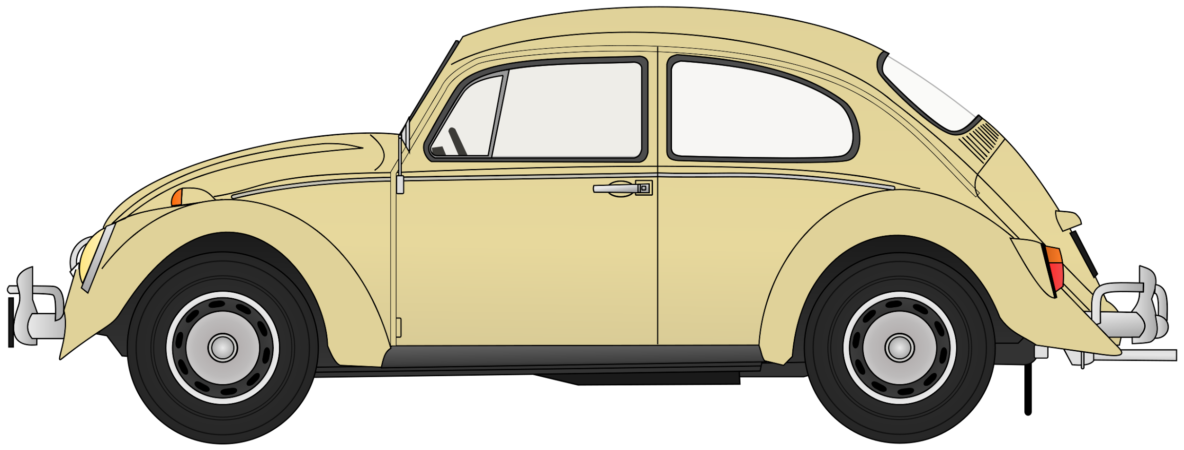
Einführung
04
Schlechter Code
wird aufgrund Zeitdruck akzeptiert
01

Slide 6
Einführung
Schlechter Code
wird aufgrund Zeitdruck akzeptiert
01
Mehr schlechter Code
Schlechter Code wird nicht verbessert. Niemand sieht sich in der Verantwortung.
02

Slide 7
Einführung
Schlechter Code
wird aufgrund Zeitdruck akzeptiert
01
03
Chaos
Mehr schlechter Code
Schlechter Code wird nicht verbessert. Niemand sieht sich in der Verantwortung.
Programmierer verlässt Unternehmen
Mitarbeiter verstehen Code nicht mehr
Produktivität geht verloren
02

Slide 8
Einführung
04
Schlechter Code
Redesign
wird aufgrund Zeitdruck akzeptiert
schlechter Code wird aufgrund Zeitdruck akzeptiert
01
03
Chaos
Mehr schlechter Code
Schlechter Code wird nicht verbessert. Niemand sieht sich in der Verantwortung.
Programmierer verlässt Unternehmen
Mitarbeiter verstehen Code nicht mehr
Produktivität geht verloren
02

Slide 9
Einführung
Reduzierung der Duplizierung, Steigerung der Ausdruckskraft und frühe Formulierung einfacher Abstraktionen machen für mich sauberen Code aus - Ron Jeffries
1

Slide 10
Einführung
Reduzierung der Duplizierung, Steigerung der Ausdruckskraft und frühe Formulierung einfacher Abstraktionen machen für mich sauberen Code aus - Ron Jeffries
1
2
Verhältnis der Zeit, die mit Lesen verbracht wird, zu der Zeit, die mit Schreiben verbracht wird ist weit über 10:1
10:1

Slide 11
Einführung
Reduzierung der Duplizierung, Steigerung der Ausdruckskraft und frühe Formulierung einfacher Abstraktionen machen für mich sauberen Code aus - Ron Jeffries
Pfadfinder-Regel:
Verlasse den Campingplatz sauberer, als du ihn gefunden hast.
1
3
2
Verhältnis der Zeit, die mit Lesen verbracht wird, zu der Zeit, die mit Schreiben verbracht wird ist weit über 10:1
10:1

Slide 12
Einführung
Reduzierung der Duplizierung, Steigerung der Ausdruckskraft und frühe Formulierung einfacher Abstraktionen machen für mich sauberen Code aus - Ron Jeffries
Pfadfinder-Regel:
Verlasse den Campingplatz sauberer, als du ihn gefunden hast.
1
3
Sauberer Code hat sehr viel mit dem Malen eines Bildes zu tun. Die meisten können erkennen, wann ein Bild gut oder schlecht gemalt ist. Aber dies erkennen zu können, bedeutet nicht, dass wir auch malen können. - Robert C. Martin
2
Verhältnis der Zeit, die mit Lesen verbracht wird, zu der Zeit, die mit Schreiben verbracht wird ist weit über 10:1
4
10:1

Slide 13
Inhaltsverzeichnis
Einführung
Kommentare
Fehler-Handling
Tests
Aussagekräftige Namen
Formatierung
Klassen
Funktionen
Objekte und Datenstrukturen

Slide 14




Aussagekräftige Namen
01
Zweckbeschreibende Namen wählen

Slide 15
Beispiel
public List<int[]> getThem() {
List<int[]> list1 = new ArrayList<int[]>();
for (int[] x : theList)
if (x[0] == 4)
list1.add(x);
return list1;
}

Slide 16
Beispiel
public List<int[]> getThem() {
List<int[]> list1 = new ArrayList<int[]>();
for (int[] x : theList)
if (x[0] == 4)
list1.add(x);
return list1;
}
public List<int[]> getFlaggedCells() {
List<int[]> flaggedCells = new ArrayList<Cell>();
for (Cell cell : gameBoard)
if (cell.isFlagged())
flaggedCells.add(cell);
return flaggedCells
}

Slide 17
Aussagekräftige Namen
01
Zweckbeschreibende Namen wählen
Fehlinformationen vermeiden

Slide 18

Beispiel
accountList
accountGroup

Slide 19

Beispiel
accountList
XYZControllerForEfficientHandlingOfStrings
accountGroup
XYZControllerForEfficientStorageOfStrings

Slide 20

Beispiel
accountList
XYZControllerForEfficientHandlingOfStrings
int a = l;
if ( 0 == l)
a = 01;
else
l = 01;
//Change Font if 1 looks like l
accountGroup
XYZControllerForEfficientStorageOfStrings

Slide 21
Aussagekräftige Namen
01
Zweckbeschreibende Namen wählen
Fehlinformationen vermeiden
Unterschiede deutlich machen

Slide 22
Beispiel
accountList
XYZControllerForEfficientHandlingOfStrings
int a = l;
if ( 0 == l)
a = 01;
else
l = 01;
//Change Font if 1 looks like l
accountGroup
XYZControllerForEfficientStorageOfStrings

Slide 23
Aussagekräftige Namen
01
Zweckbeschreibende Namen wählen
Fehlinformationen vermeiden
Unterschiede deutlich machen
Aussprechbare Namen verwenden

Slide 24
Aussagekräftige Namen
01
Zweckbeschreibende Namen wählen
Fehlinformationen vermeiden
Unterschiede deutlich machen
Aussprechbare Namen verwenden
Suchbare Namen verwenden

Slide 25
Beispiel
accountList
XYZControllerForEfficientHandlingOfStrings
int a = l;
if ( 0 == l)
a = 01;
else
l = 01;
//Change Font if 1 looks like l
accountGroup
XYZControllerForEfficientStorageOfStrings

Slide 26
Aussagekräftige Namen
01
Zweckbeschreibende Namen wählen
Fehlinformationen vermeiden
Unterschiede deutlich machen
Aussprechbare Namen verwenden
Suchbare Namen verwenden
Codierung vermeiden

Slide 27
Aussagekräftige Namen
01
Zweckbeschreibende Namen wählen
Fehlinformationen vermeiden
Unterschiede deutlich machen
Aussprechbare Namen verwenden
Suchbare Namen verwenden
Codierung vermeiden
Mentale Mappings vermeiden

Slide 28


Aussagekräftige Namen
01
Zweckbeschreibende Namen wählen
Fehlinformationen vermeiden
Unterschiede deutlich machen
Aussprechbare Namen verwenden
Suchbare Namen verwenden
Codierung vermeiden
Mentale Mappings vermeiden
Witze und Wortspiele sparen

Slide 29
Aussagekräftige Namen
01
Zweckbeschreibende Namen wählen
Fehlinformationen vermeiden
Unterschiede deutlich machen
Aussprechbare Namen verwenden
Suchbare Namen verwenden
Codierung vermeiden
Mentale Mappings vermeiden
Witze und Wortspiele sparen
Ein Wort pro Konzept

Slide 30
Aussagekräftige Namen
01
Zweckbeschreibende Namen wählen
Fehlinformationen vermeiden
Unterschiede deutlich machen
Aussprechbare Namen verwenden
Suchbare Namen verwenden
Codierung vermeiden
Mentale Mappings vermeiden
Witze und Wortspiele sparen
Ein Wort pro Konzept
Bedeutungsvollen Kontext verwenden

Slide 31
Aussagekräftige Namen
01
Zweckbeschreibende Namen wählen
Fehlinformationen vermeiden
Unterschiede deutlich machen
Aussprechbare Namen verwenden
Suchbare Namen verwenden
Codierung vermeiden
Mentale Mappings vermeiden
Witze und Wortspiele sparen
Ein Wort pro Konzept
Bedeutungsvollen Kontext verwenden
Keinen überflüssigen Kontext hinzufügen

Slide 32
Inhaltsverzeichnis
Einführung
Kommentare
Fehler-Handling
Tests
Aussagekräftige Namen
Formatierung
Klassen
Funktionen
Objekte und Datenstrukturen

Slide 33
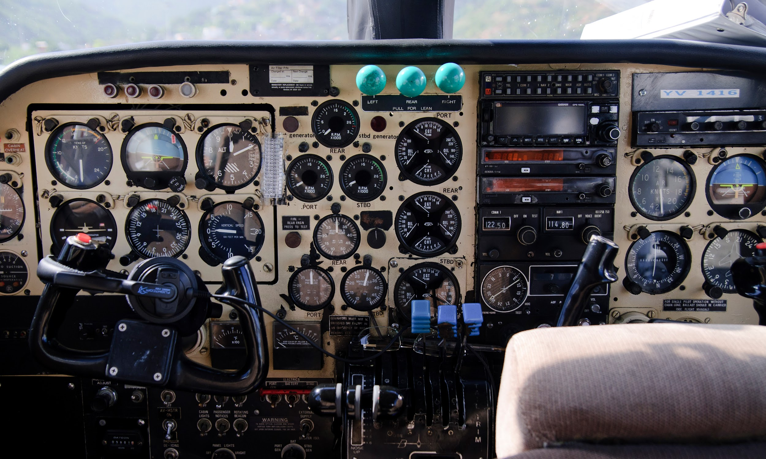
Funktionen
02
Die erste Regel für Funktionen lautet: Sie sollten klein sein.
Die zweite Regel für Funktionen lautet: Funktionen sollten noch kleiner sein.

Slide 34
Funktionen
02
Klein! (max. 20 Zeilen)
Blöcke innerhalb if-, else-, while- usw. Anweisungen max. eine Zeile

Slide 35
Funktionen
02
Klein! (max. 20 Zeilen)
Blöcke innerhalb if-, else-, while- usw. Anweisungen max. eine Zeile
Eine Aufgabe erfüllen

Slide 36
Funktionen
02
Klein! (max. 20 Zeilen)
Blöcke innerhalb if-, else-, while- usw. Anweisungen max. eine Zeile
Eine Aufgabe erfüllen
Code Top-down lesen
Switch-Anweisungen: vermeiden. Nicht wiederholen!
Beschreibende Namen verwenden

Slide 37
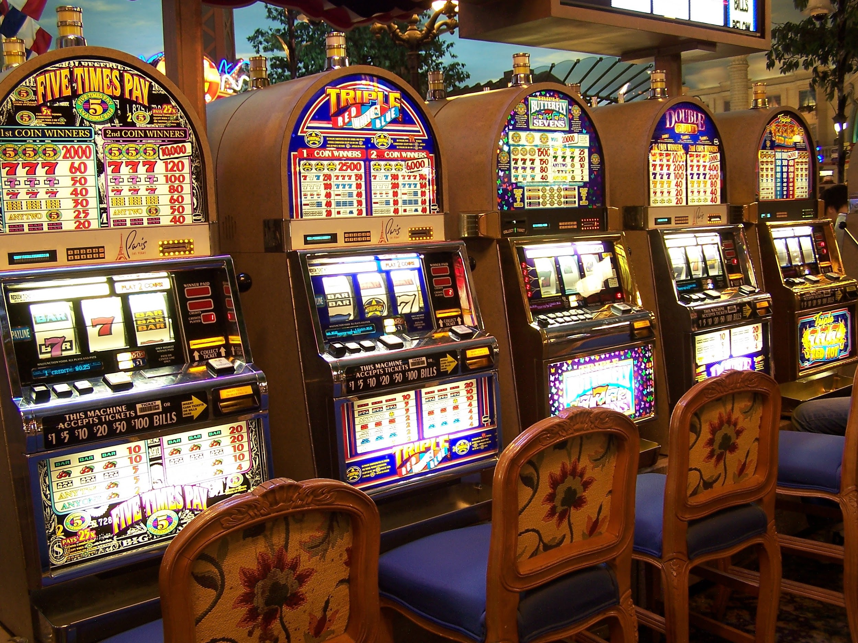
Beispiel
isPayday(Employee e, Date date)
deliverPay(Employee e, Money pay)

Slide 38
Funktionen
02
Klein! (max. 20 Zeilen)
Blöcke innerhalb if-, else-, while- usw. Anweisungen max. eine Zeile
Eine Aufgabe erfüllen
Code Top-down lesen
Switch-Anweisungen: vermeiden. Nicht wiederholen!
Beschreibende Namen verwenden
Funktionsargumente (je weniger desto besser, max. 3)

Slide 39
Beispiel
Circle makeCircle(double x, double y , double radius);
Circle makeCircle(Point center, double radius);

Slide 40
Funktionen
02
Klein! (max. 20 Zeilen)
Blöcke innerhalb if-, else-, while- usw. Anweisungen max. eine Zeile
Eine Aufgabe erfüllen
Code Top-down lesen
Switch-Anweisungen: vermeiden. Nicht wiederholen!
Beschreibende Namen verwenden
Funktionsargumente (je weniger desto besser, max. 3)
Verben und Schlüsselwörter verwenden
Output-Argumente

Slide 41
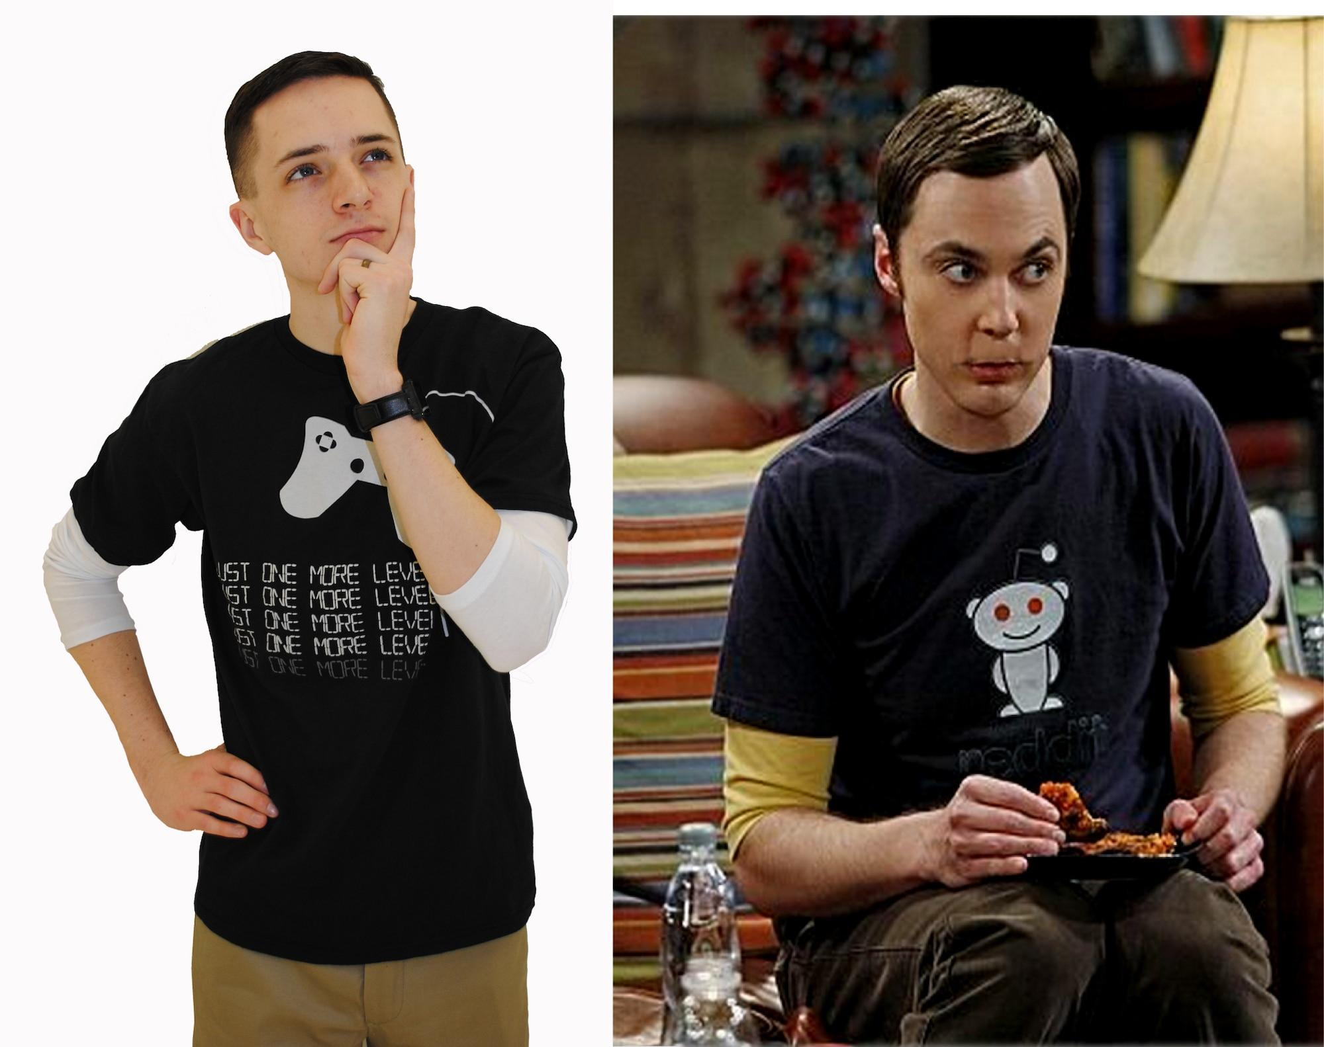
Beispiel
appendFooter(s);
Wird s als Fußzeile an etwas angehängt oder wird eine Fußzeile an s angehängt?

Slide 42
Beispiel
appendFooter(s);
Wird s als Fußzeile an etwas angehängt oder wird eine Fußzeile an s angehängt?
Normalerweise werden Argumente als Input interpretiert.

Slide 43
Funktionen
02
Klein! (max. 20 Zeilen)
Blöcke innerhalb if-, else-, while- usw. Anweisungen max. eine Zeile
Eine Aufgabe erfüllen
Code Top-down lesen
Switch-Anweisungen: vermeiden. Nicht wiederholen!
Beschreibende Namen verwenden
Funktionsargumente (je weniger desto besser, max. 3)
Verben und Schlüsselwörter verwenden
Output-Argumente
Funktionen sollten entweder etwas tun oder antworten
Wiederholungen vermeiden

Slide 44
Inhaltsverzeichnis
Einführung
Kommentare
Fehler-Handling
Tests
Aussagekräftige Namen
Formatierung
Klassen
Funktionen
Objekte und Datenstrukturen

Slide 45

Kommentare
03
Sind kein Ersatz für schlechten Code

Slide 46
*Changes (from 11-Oct-2001)
*------------------------------
*11-Oct-2001: Re-organised the class
*05-Nov-2001: Added a getDescritption() method
private String message = “could not be closed”;
/*Tag des Monats*/
private ind dayOfMonth;
/*Throws exception if timeout is reached*/
public void example(final long tM) // tM = timeoutMillis
throws Exception {
if(!closed){
wait(tM);
////////////////////Continue here tomorrow//////////////////////////////
if(!closed)
//throw new Exception(“error”);
//Println(message);
throw new Exception(“could not be closed”)
} //if loop closed
}
//Added by Rick

Slide 47
//TODO Exception überflüssig machen
//Nur ausführen, wenn Sie Zeit totschlagen wollen
private String message = “could not be closed”;
private ind dayOfMonth;
public void example(final long timeoutMillis)
throws Exception {
if(!closed){
wait(timeoutMillis);
if(!closed)
Println(message);
throw new Exception(“could not be closed”) //Exception muss geworfen werden weil(...)
}
}

Slide 48
Kommentare
03
Sind kein Ersatz für schlechten Code
Gute Kommentare z.B. juristische oder informierende Kommentare, TODO und Warnungskommentare
Schlechte Kommentare, z.B- Irreführende, Redundante, Tagebuchkommentare, Positionsbezeichner, Auskommentierter Code, Zu viele Infos, Unklarer Zusammenhang

Slide 49
Inhaltsverzeichnis
Einführung
Kommentare
Fehler-Handling
Tests
Aussagekräftige Namen
Formatierung
Klassen
Funktionen
Objekte und Datenstrukturen

Slide 50

Formatierung
04
Vertikale Formatierung
Vertikale Dichte
Vertikaler Abstand
Vertikale Anordnung
Horizontale Formatierung
Horizontale Offenheit und Dichte
Horizontale Ausrichtung
Einrückungen

Slide 51
Inhaltsverzeichnis
Einführung
Kommentare
Fehler-Handling
Tests
Aussagekräftige Namen
Formatierung
Klassen
Funktionen
Objekte und Datenstrukturen

Slide 52
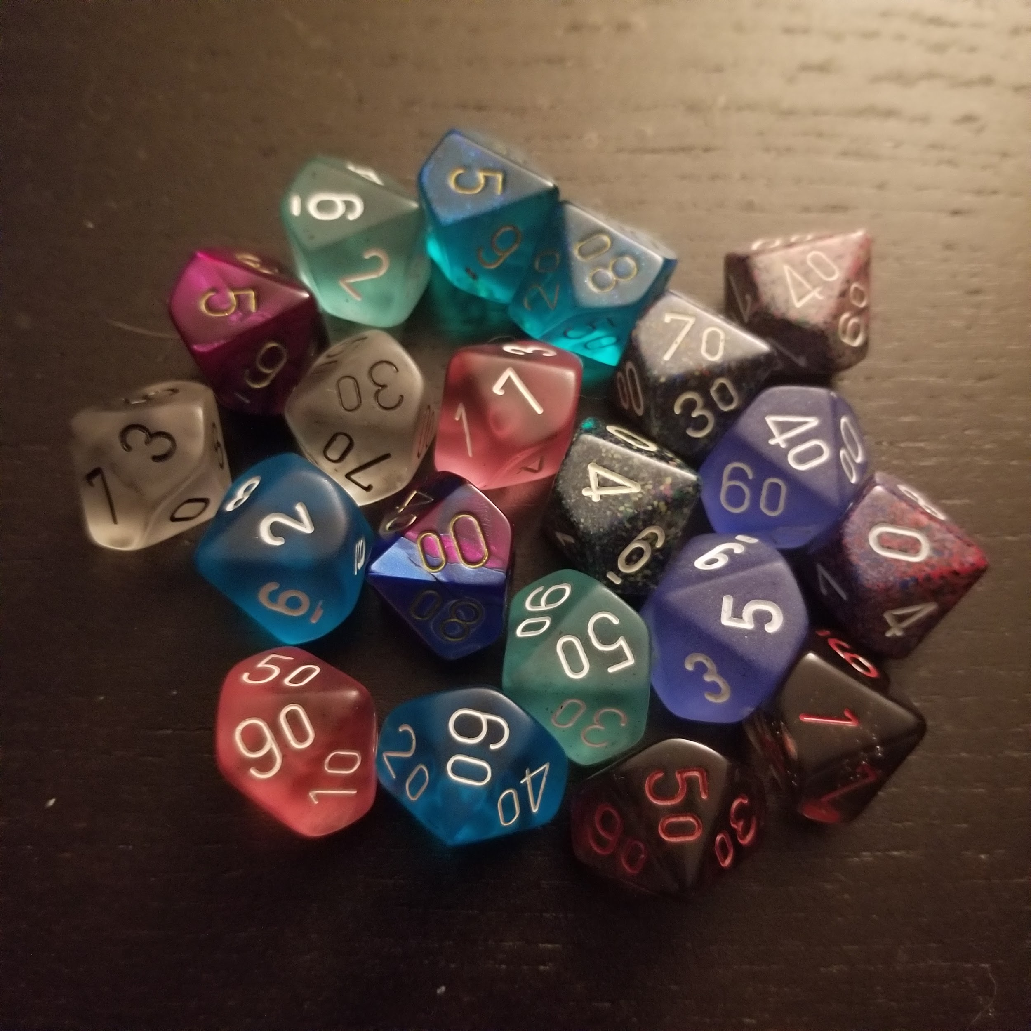
Objekte und Datenstrukturen
05
Datenabstraktion (bspw. durch Interface)
Law Of Demeter: Sprich nur zu Freunden und nicht zu Fremden (Die Methode sollte keine Methoden von Objekten aufrufen, die von einer der erlaubten Funktionen zurückgegeben werden / ein Modul sollte nichts über das Innere der Objekte wissen die es manipuliert)
Zugkatastrophe

Slide 53
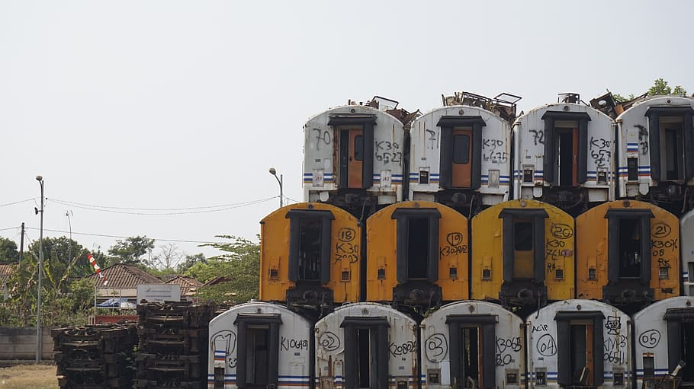
Beispiel
Options opts = ctxt.getOptions();
File scratchDir = opts.getScratchDir();
final String outputDir = scratchDir.getAbsolutePatch();

Slide 54
Inhaltsverzeichnis
Einführung
Kommentare
Fehler-Handling
Tests
Aussagekräftige Namen
Formatierung
Klassen
Funktionen
Objekte und Datenstrukturen

Slide 55
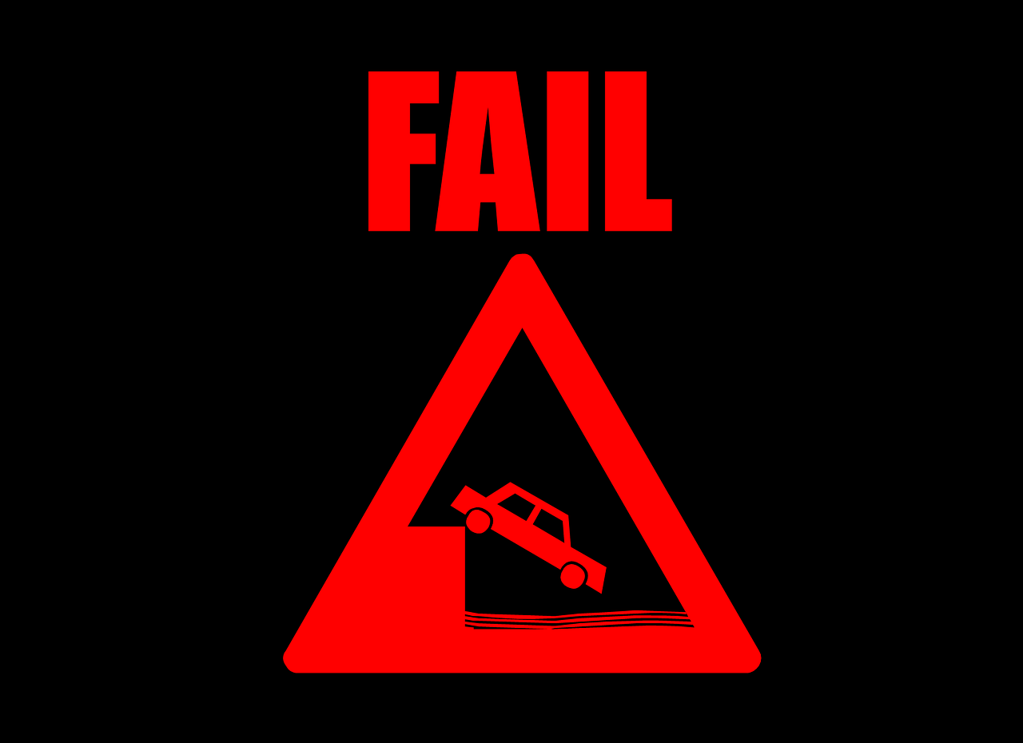
Fehler Handling
07
Ausnahmen statt Rückgabecodes
Try-Catch-Finally-Anweisungen zuerst schreiben
Ausnahmen mit Kontext auslösen
Den normalen Ablauf definieren
Keine Null zurückgeben
Keine Null übergeben

Slide 56
Inhaltsverzeichnis
Einführung
Kommentare
Fehler-Handling
Tests
Aussagekräftige Namen
Formatierung
Klassen
Funktionen
Objekte und Datenstrukturen

Slide 57
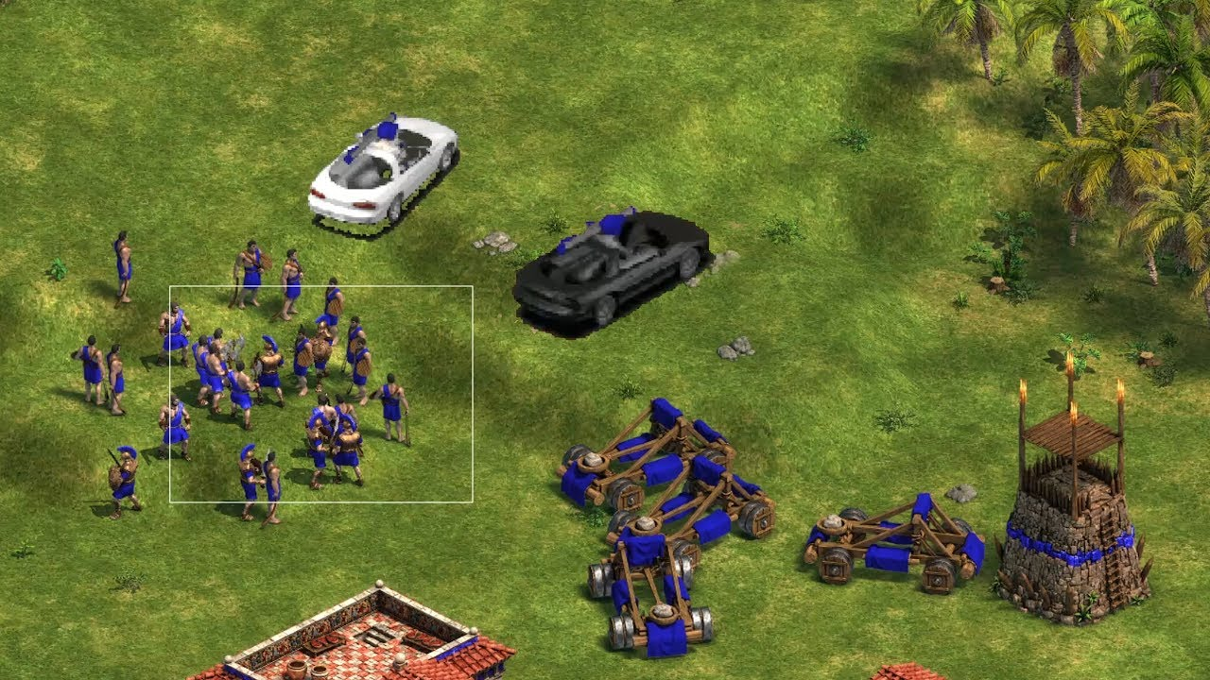
Klassen
08
Einkapselung
Klassen sollten klein sein!
Nicht zu viele Methoden in einer Klasse
Single Responsibility
Änderungen einplanen
Änderungen isolieren

Slide 58
Inhaltsverzeichnis
Einführung
Kommentare
Fehler-Handling
Tests
Aussagekräftige Namen
Formatierung
Klassen
Funktionen
Objekte und Datenstrukturen

Slide 59
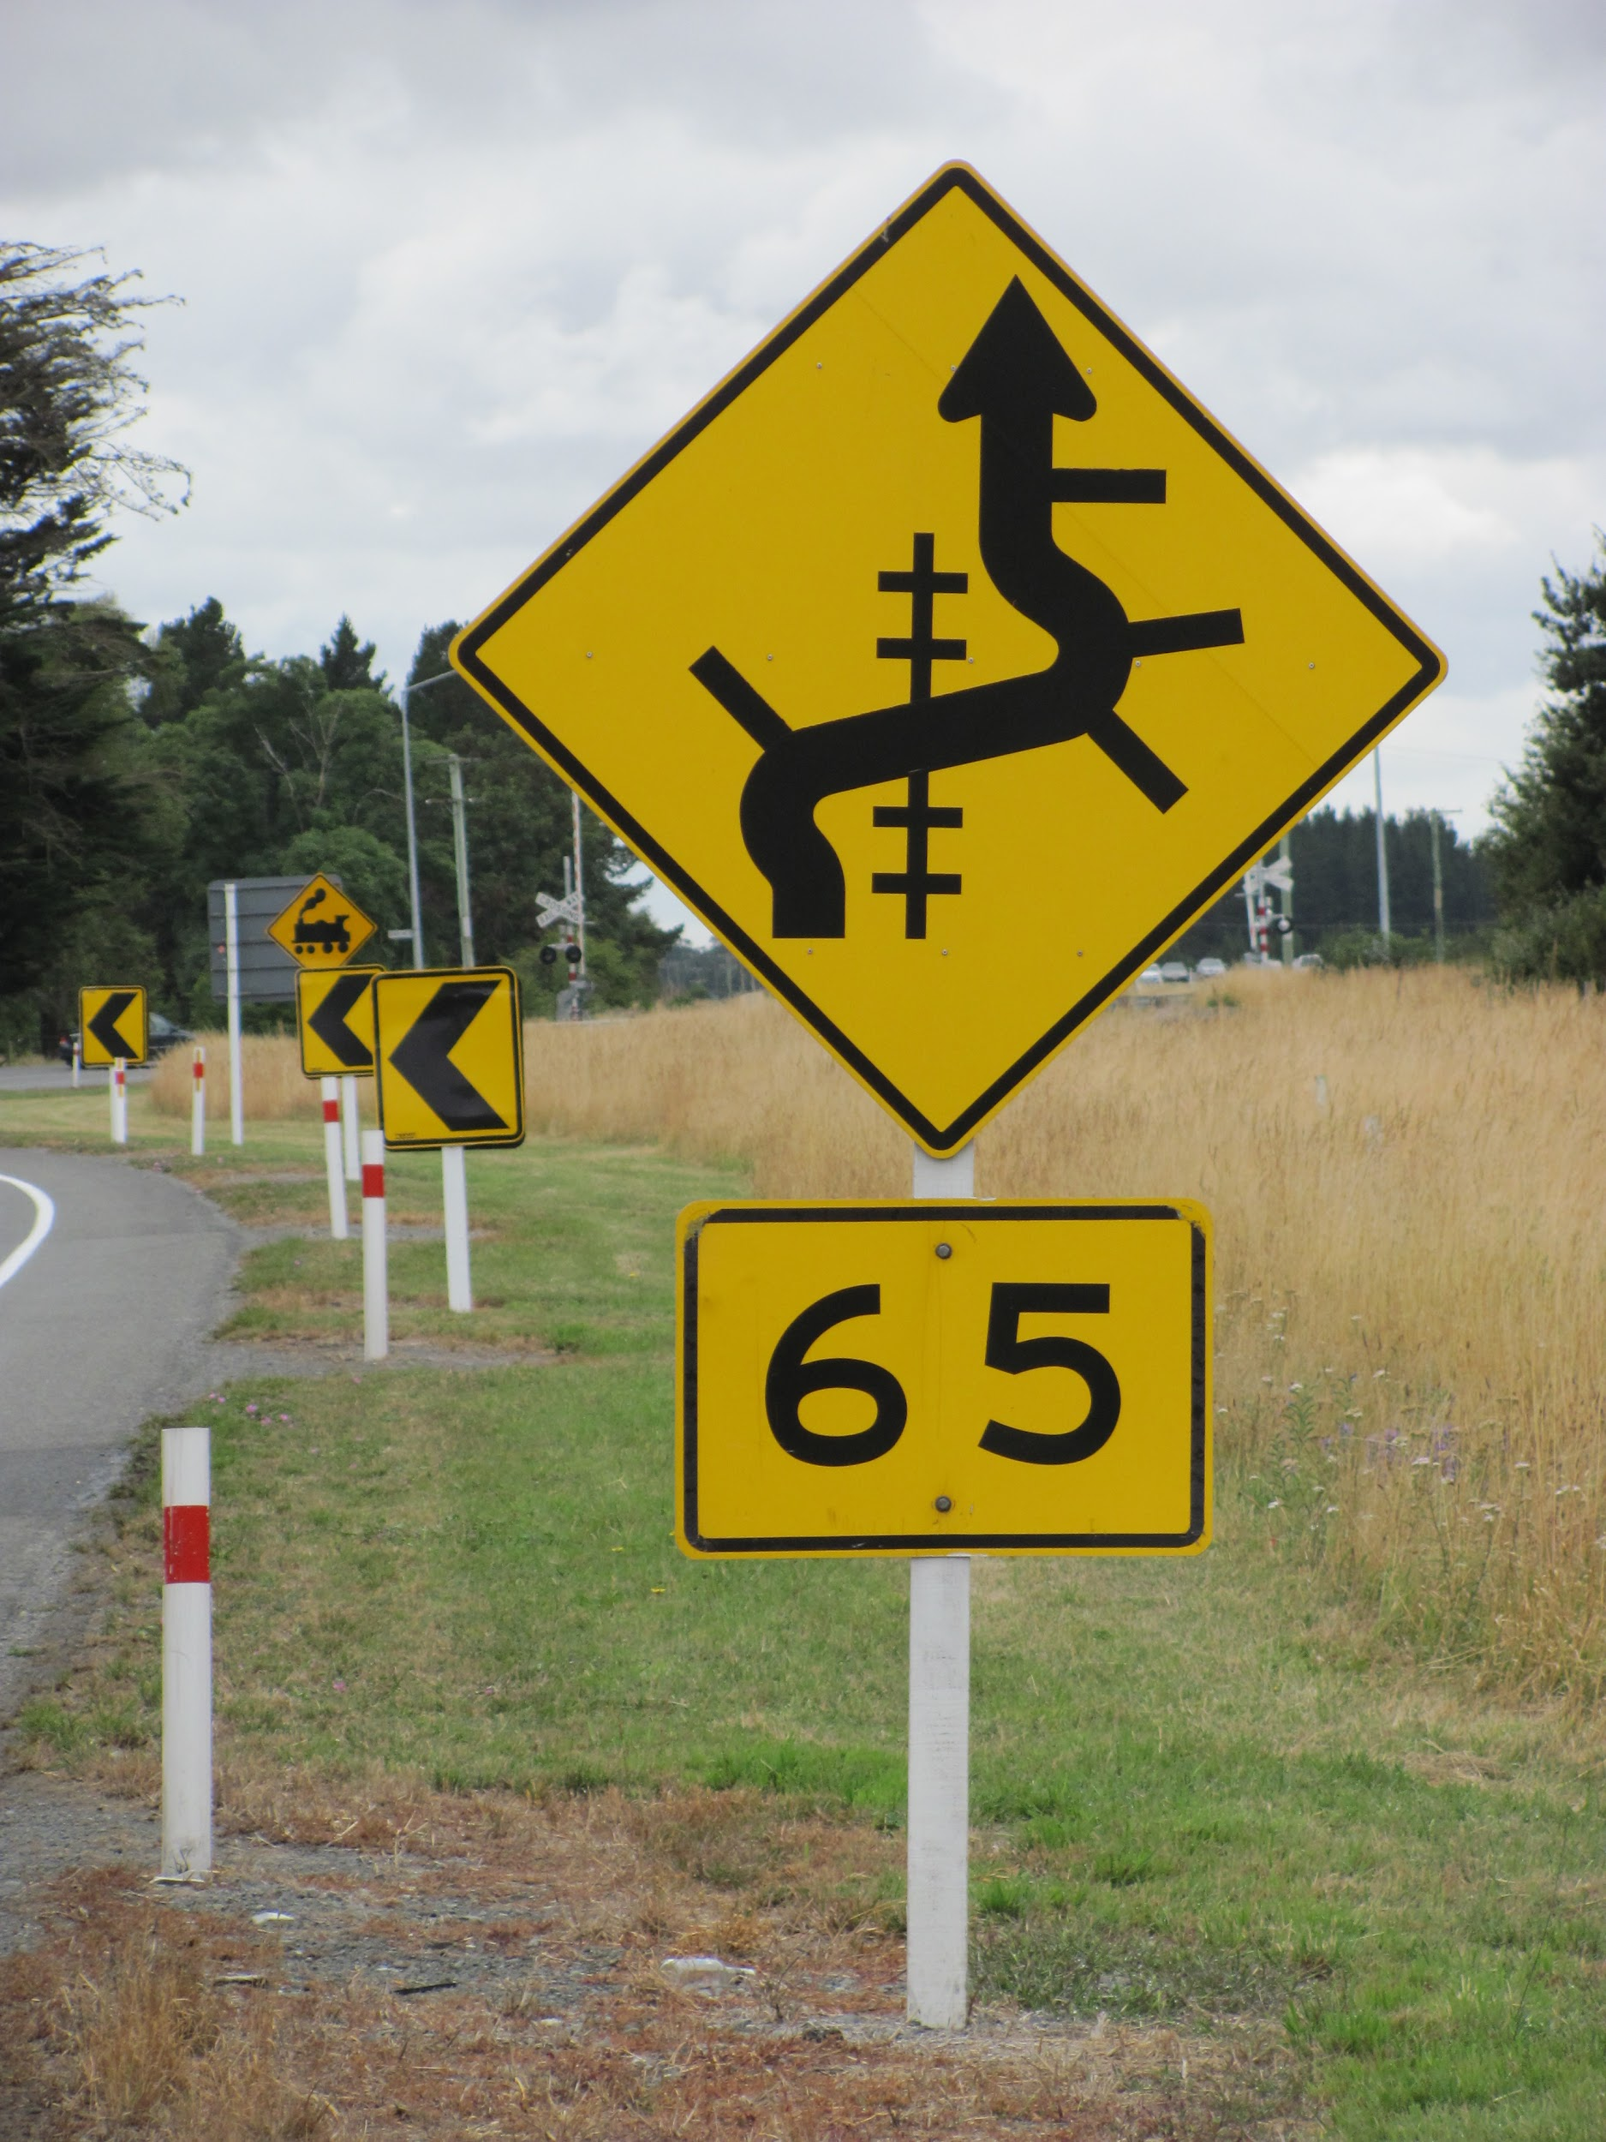
Tests
09
Unzureichende Tests vermeiden
Coverage-Tool verwenden um Lücken in Teststrategie aufzudecken
Triviale Tests nicht überspringen
Grenzbedingungen testen
Tests sollten schnell sein

Slide 60


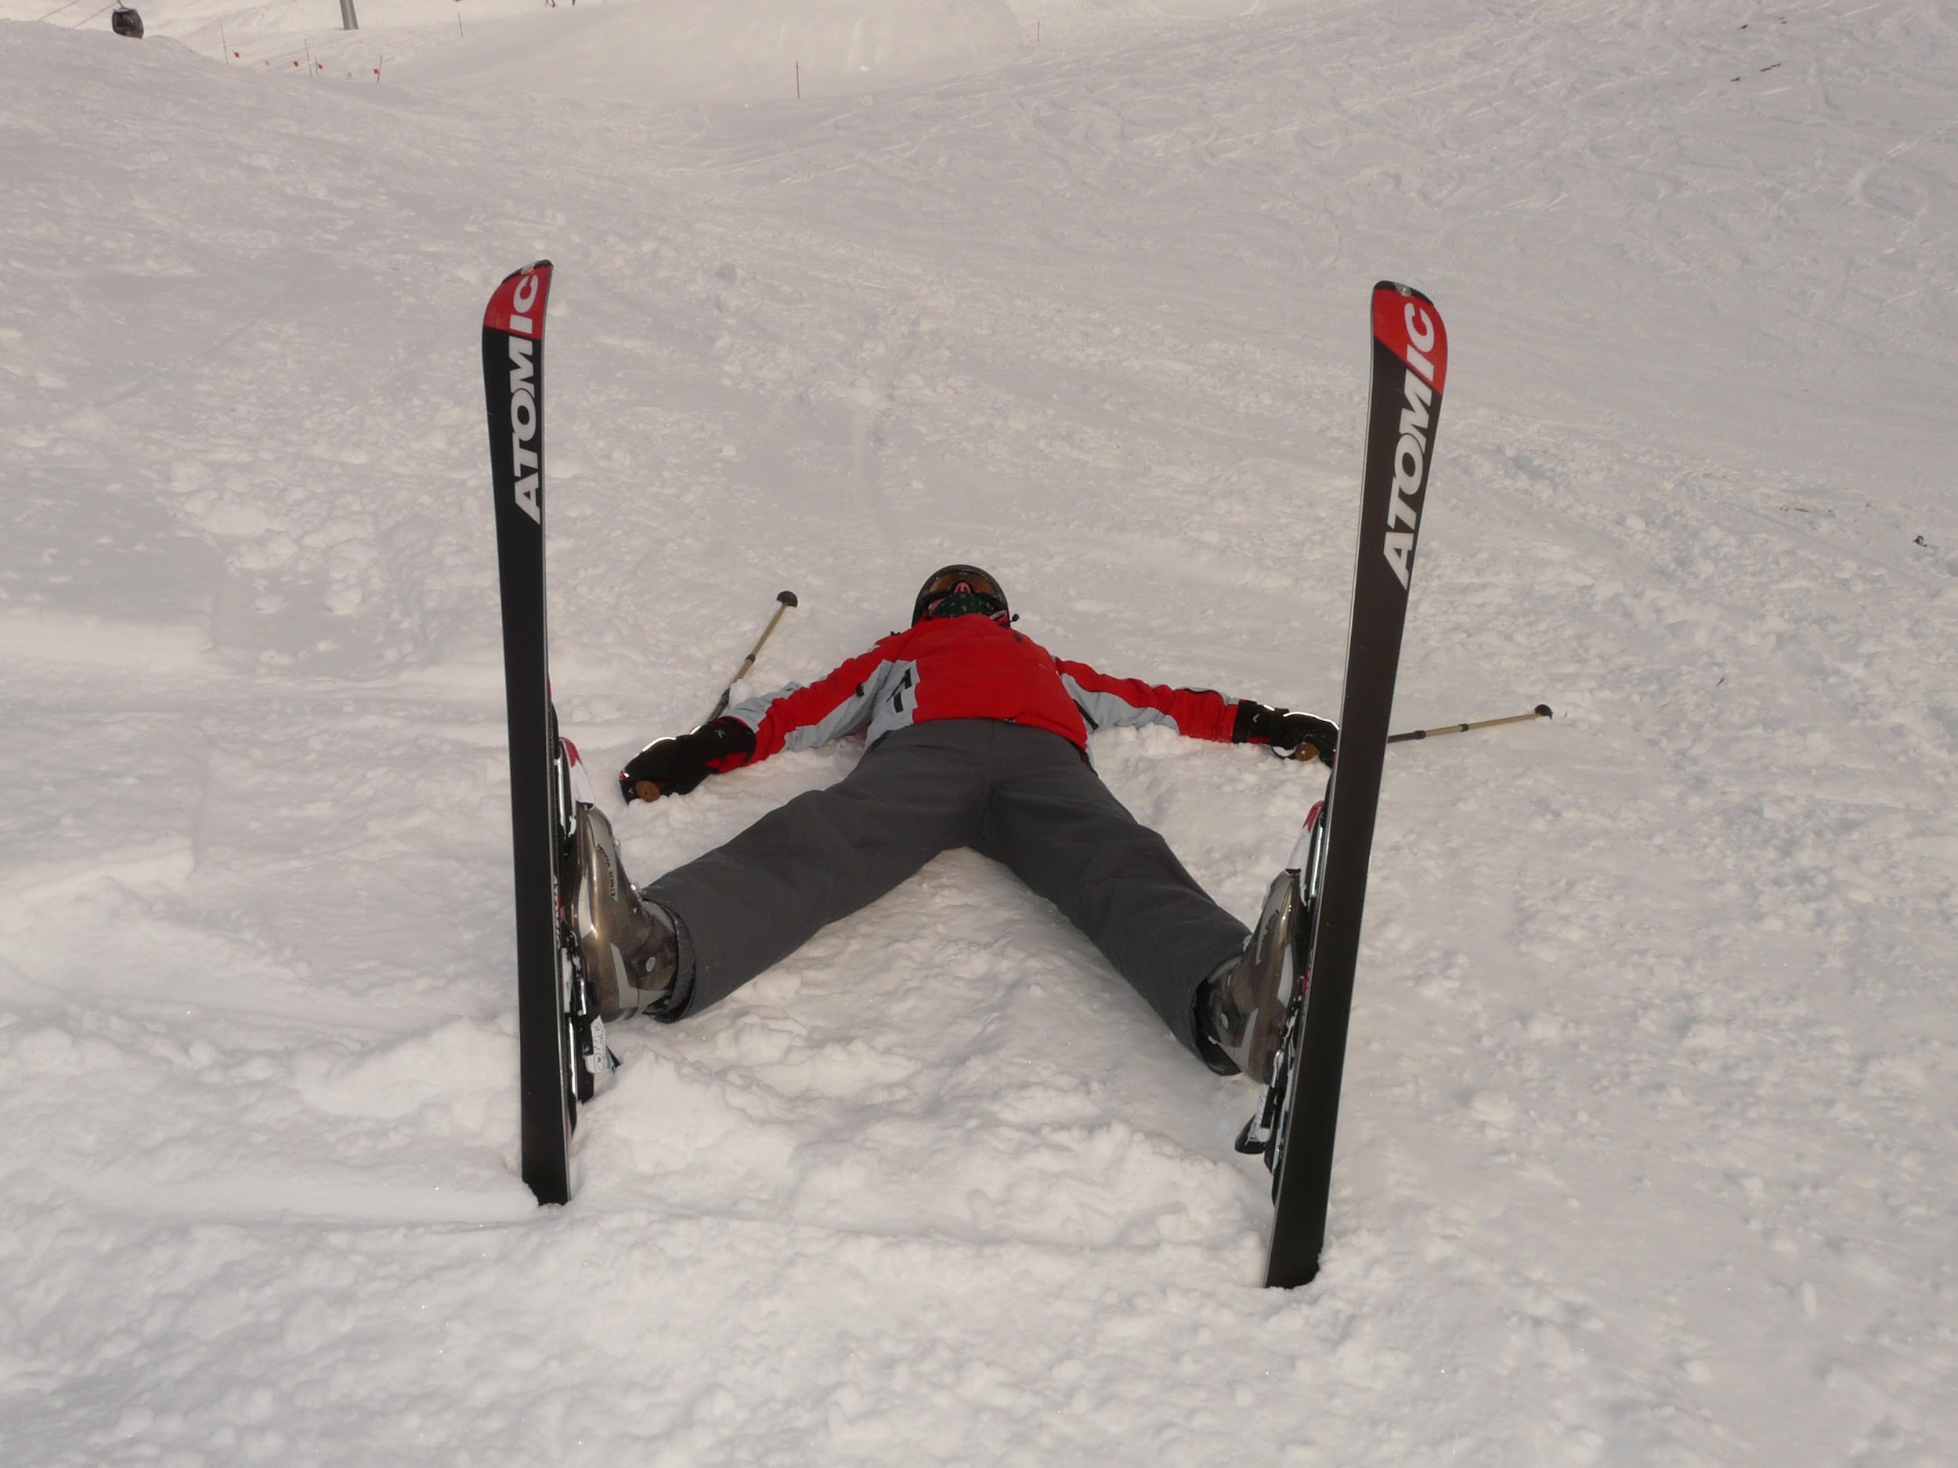
Vielen Dank.

